Slide 1
HAI ĐƯỜNG THẲNG SONG SONG
BÀI GIẢNG:

Slide 2
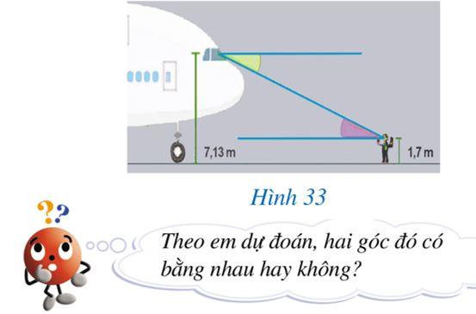
Hình 33 minh họa góc quan sát của người phi công và góc quan sát của người hoa tiêu khi hướng dẫn máy bay vào vị trí ở sân bay.
§ 3. HAI ĐƯỜNG THẲNG SONG SONG
Trả lời :
Theo em dự đoán, hai góc đó bằng nhau.

Slide 3
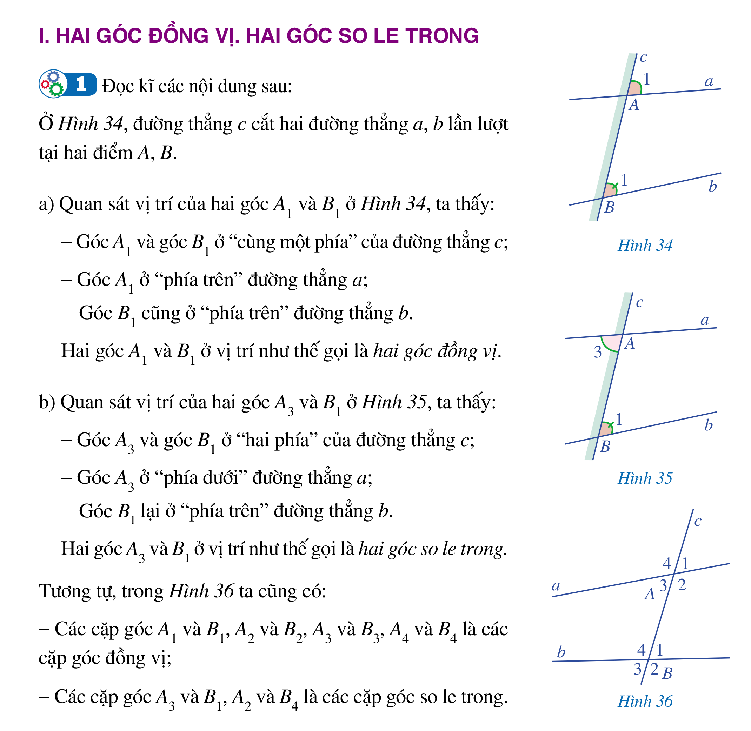
§ 3. HAI ĐƯỜNG THẲNG SONG SONG

Slide 4
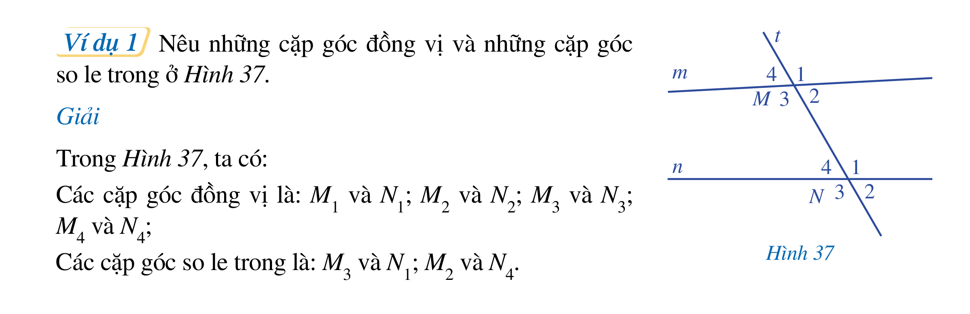

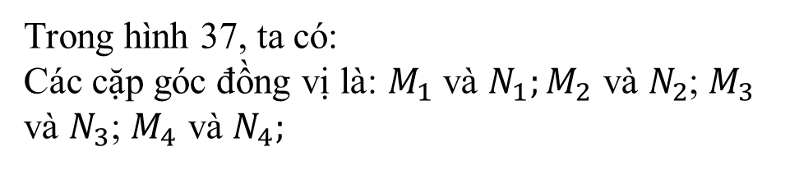
Tương tự, trong Hình 36 ta cũng có:
- Các cặp góc A₁ và B₁, A₂ và B₂, A₃ và B₃, A₄ và B₄ là các cặp góc đồng vị;
- Cặp góc A₃ và B₁, A₂ và B₄ là cặp góc so le trong.
§ 3. HAI ĐƯỜNG THẲNG SONG SONG
Trong hình 37, ta có:
Các cặp góc đồng vị là: $M_{1}$ và $N_{1};M_{2} \text{v}\text{à }N_{2}$; $M_{3}$ và $N_{3}$; $M_{4}$ và $N_{4};$
Các cặp góc so le trong là: $M_{3}$ và $N_{1}$; $M_{2}$ và $N_{4}.$

Slide 5
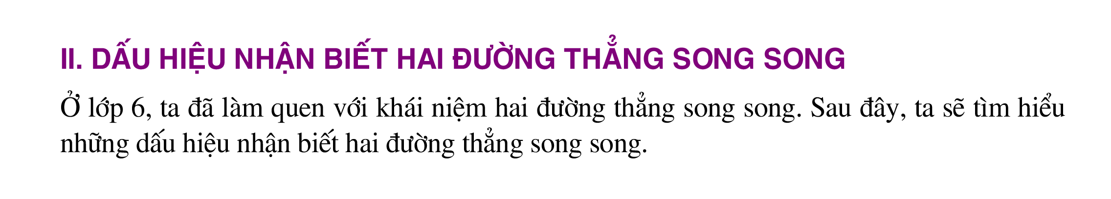
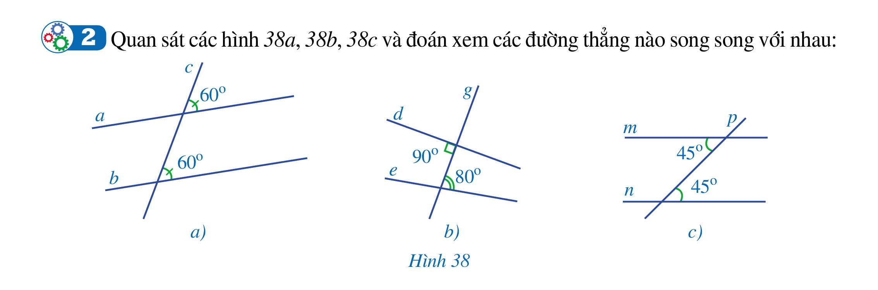
§ 3. HAI ĐƯỜNG THẲNG SONG SONG
Giải
Hình 38a: a và b song song
Hình 38b: không có 2 đường thẳng nào song song
Hình 38c: m và n song song

Slide 6
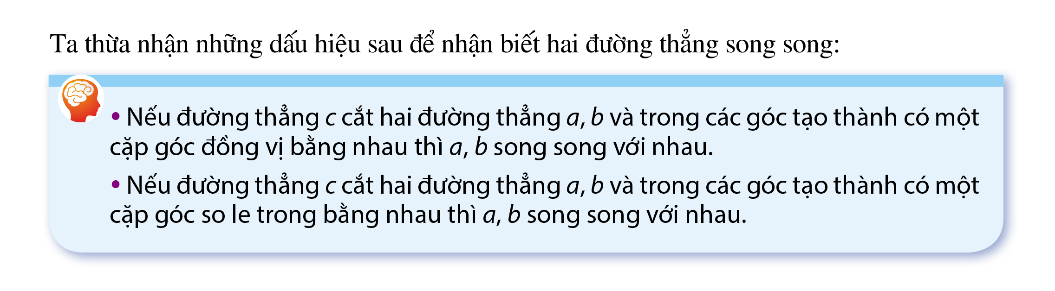
§ 3. HAI ĐƯỜNG THẲNG SONG SONG

Slide 7
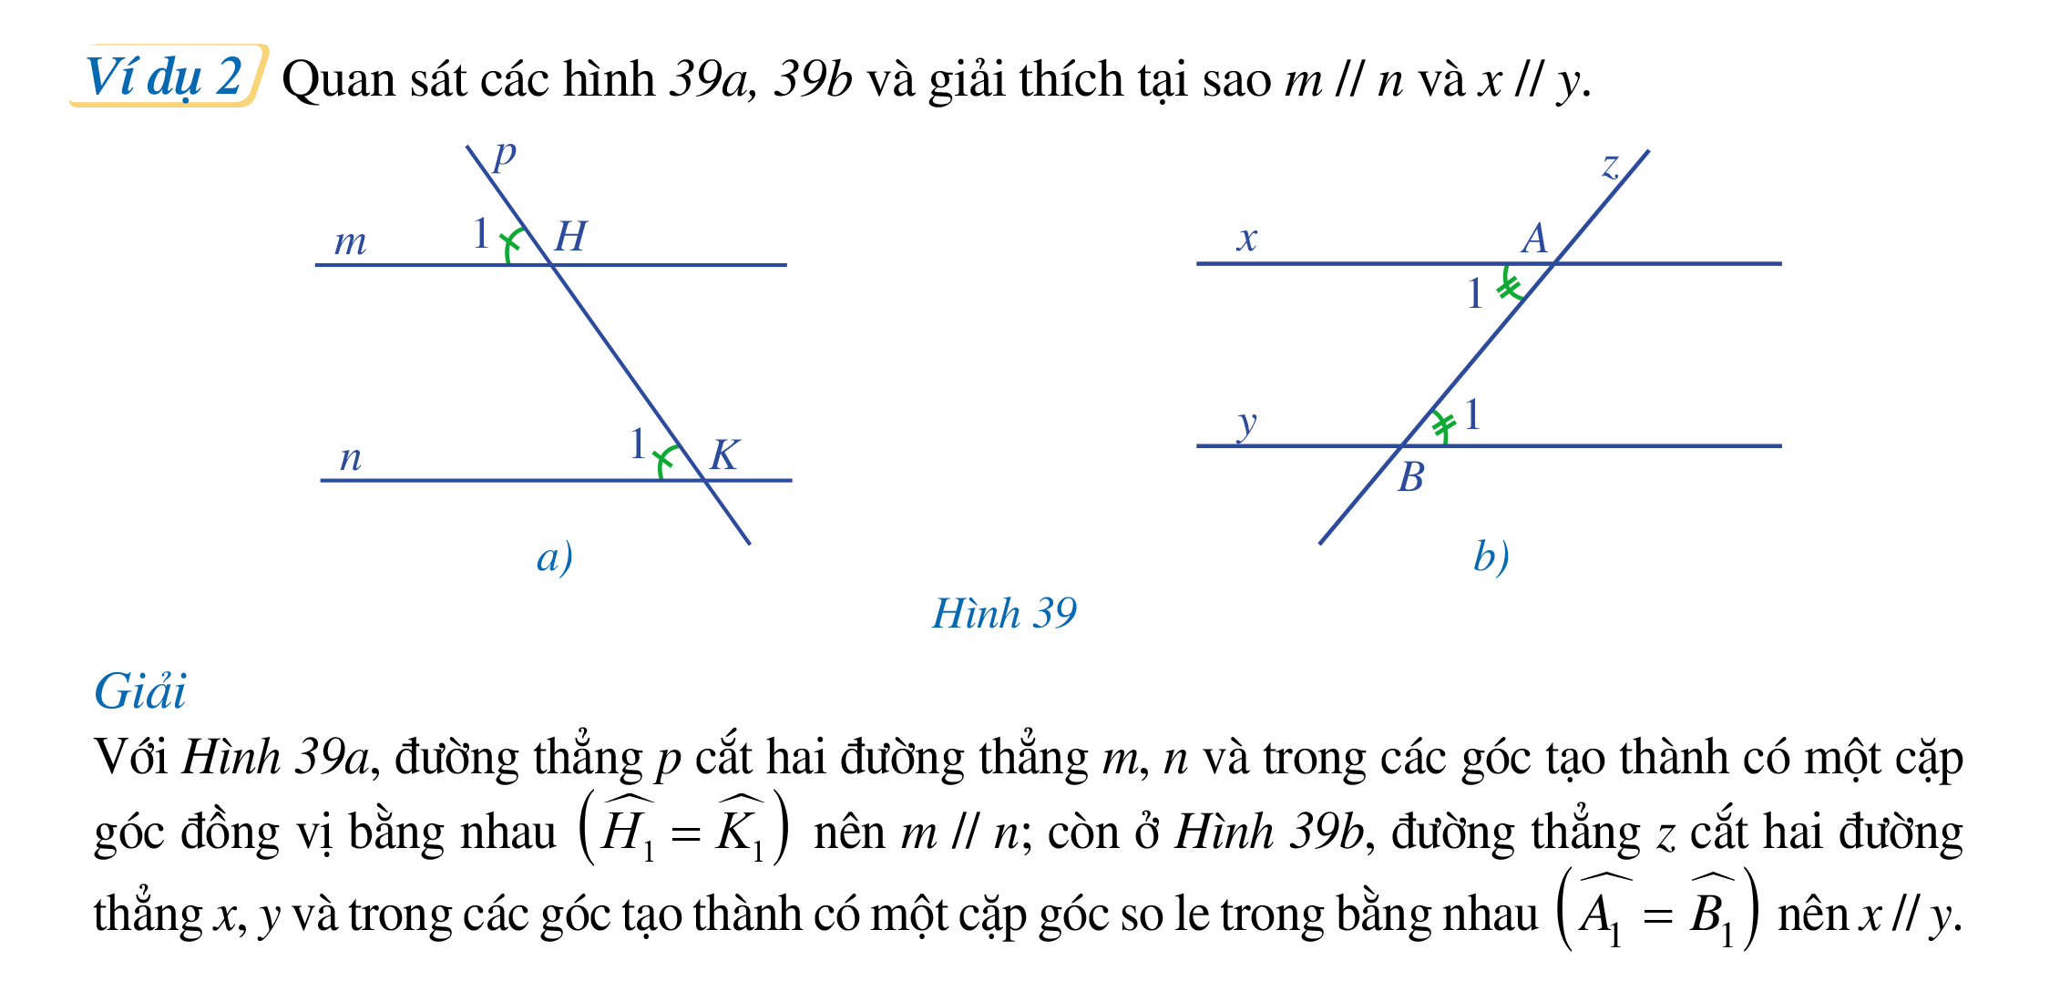
§ 3. HAI ĐƯỜNG THẲNG SONG SONG

Slide 8
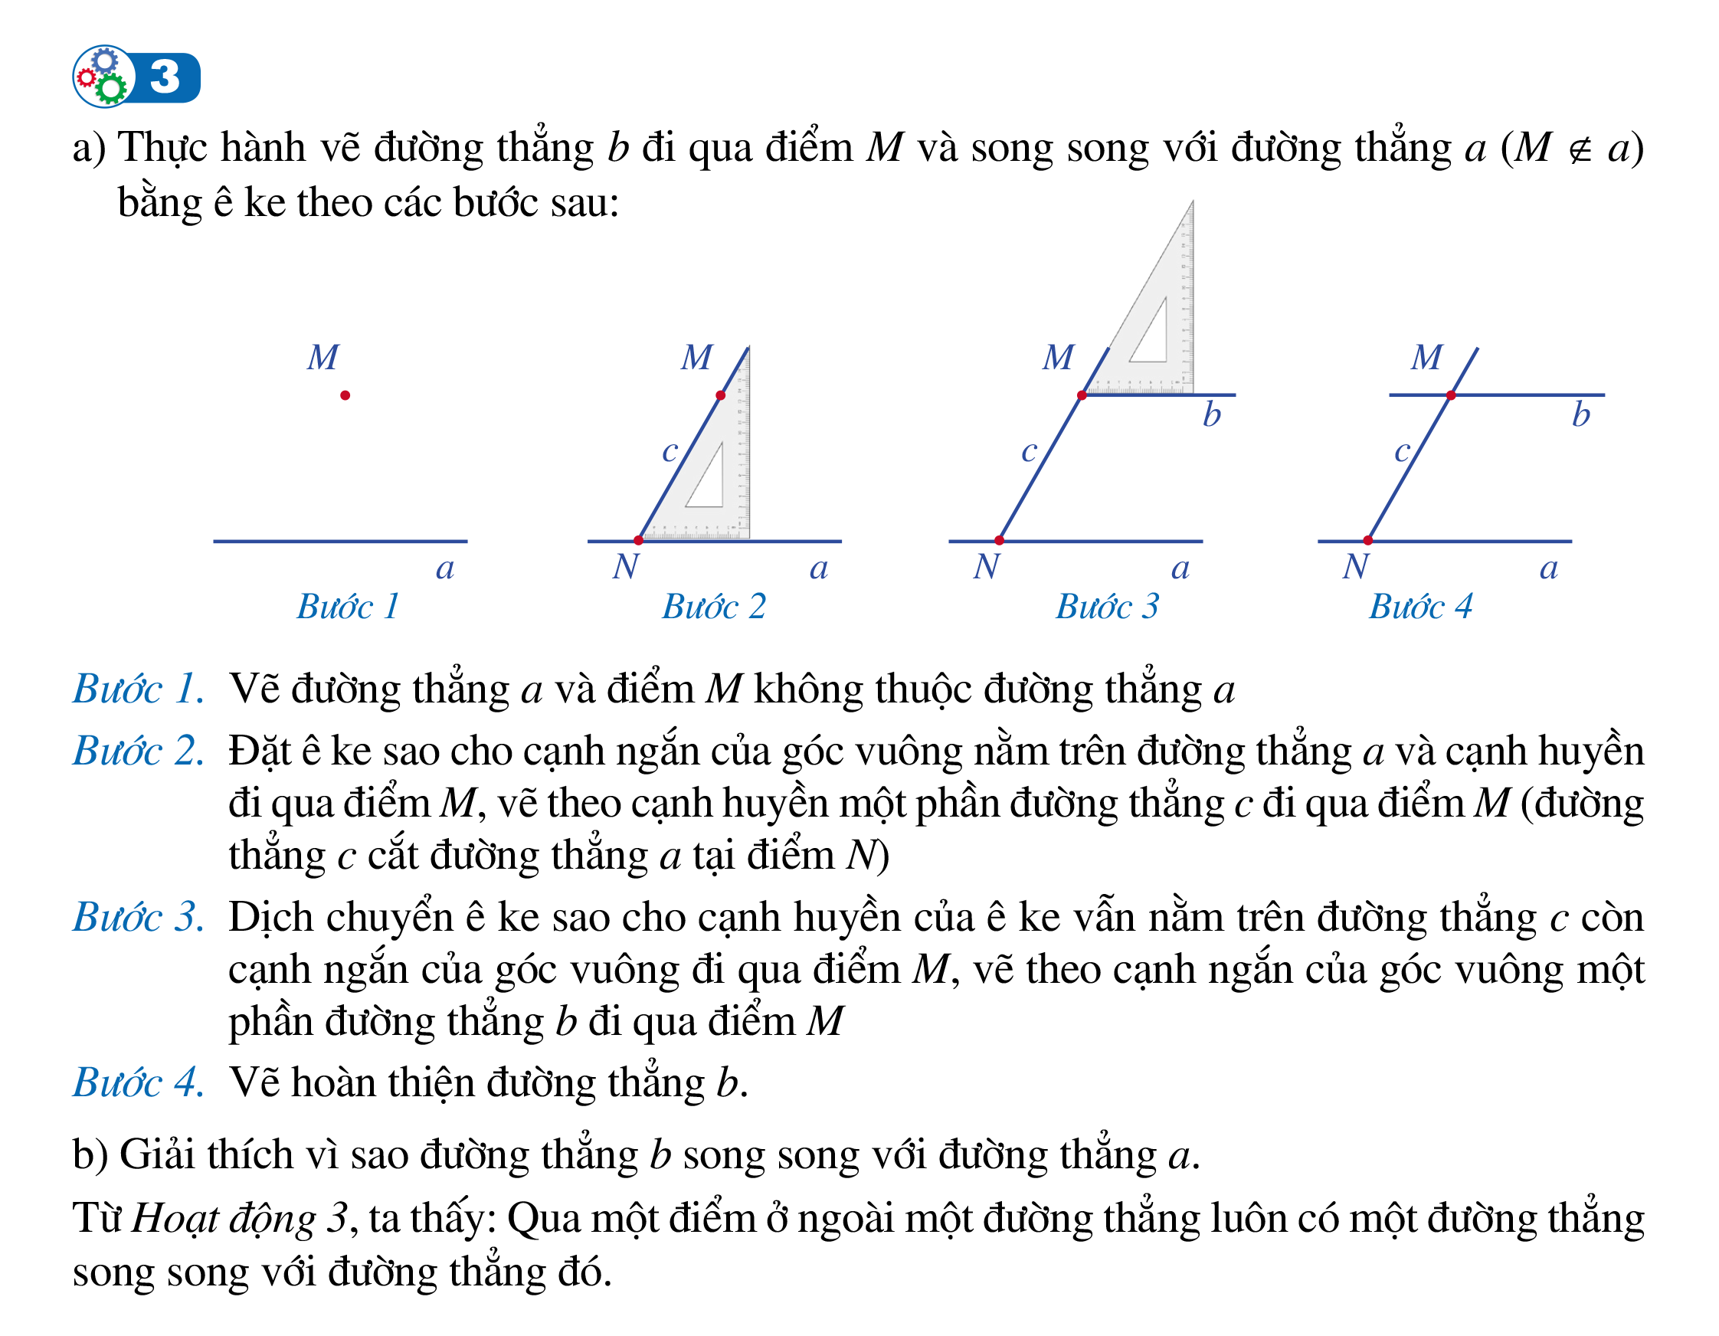
§ 3. HAI ĐƯỜNG THẲNG SONG SONG

Slide 9
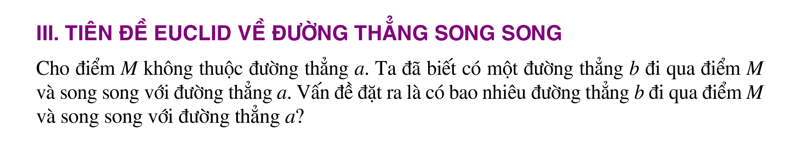
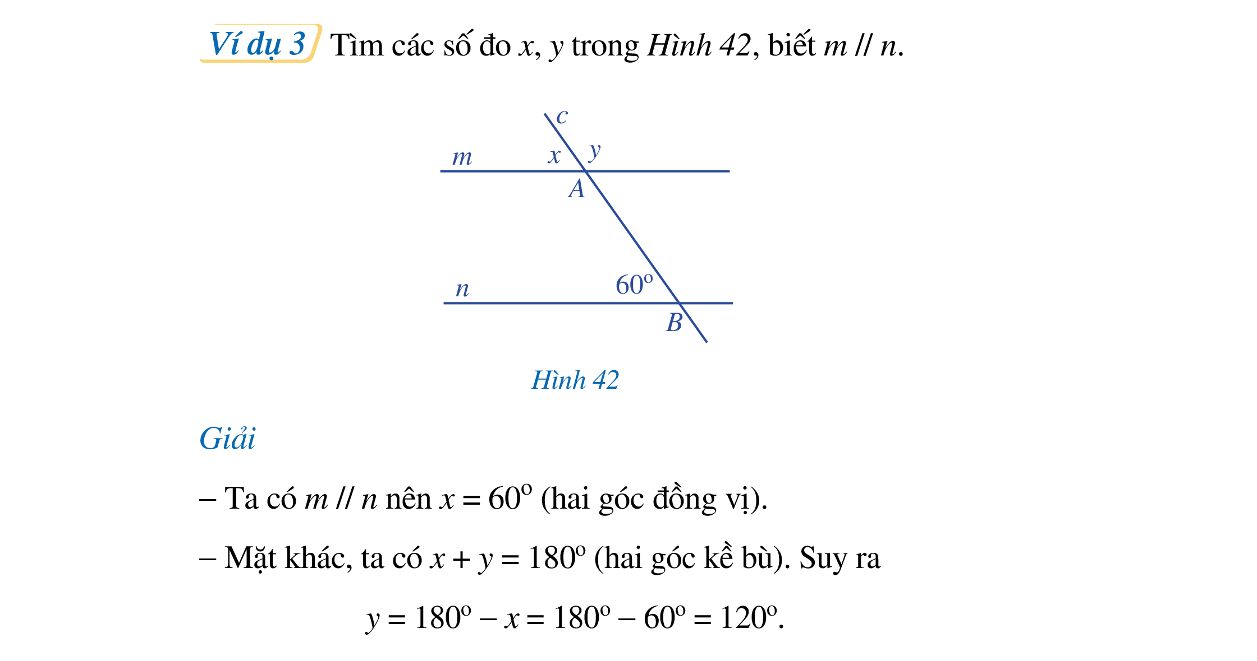
§ 3. HAI ĐƯỜNG THẲNG SONG SONG

Slide 10
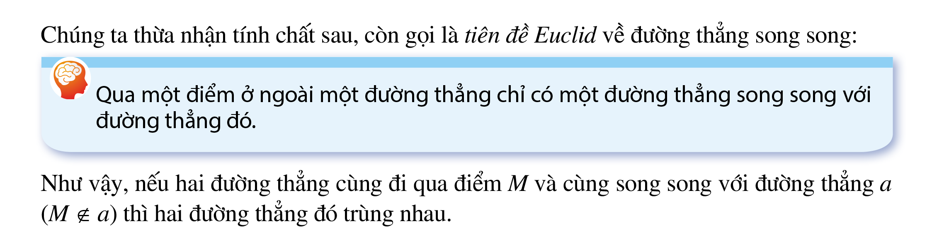
§ 3. HAI ĐƯỜNG THẲNG SONG SONG

Slide 11
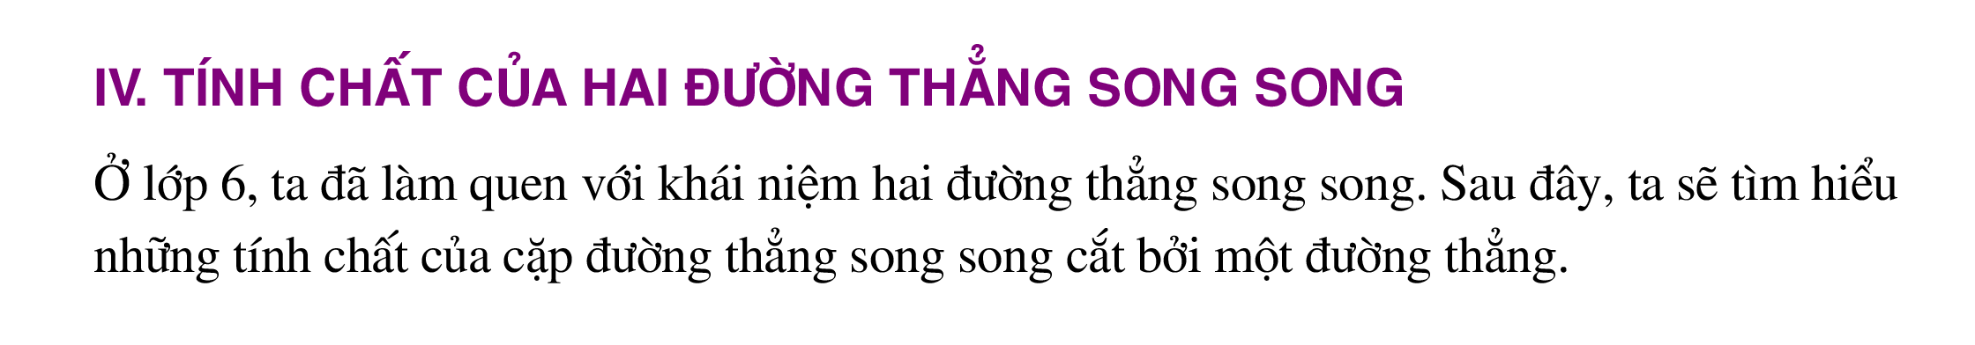
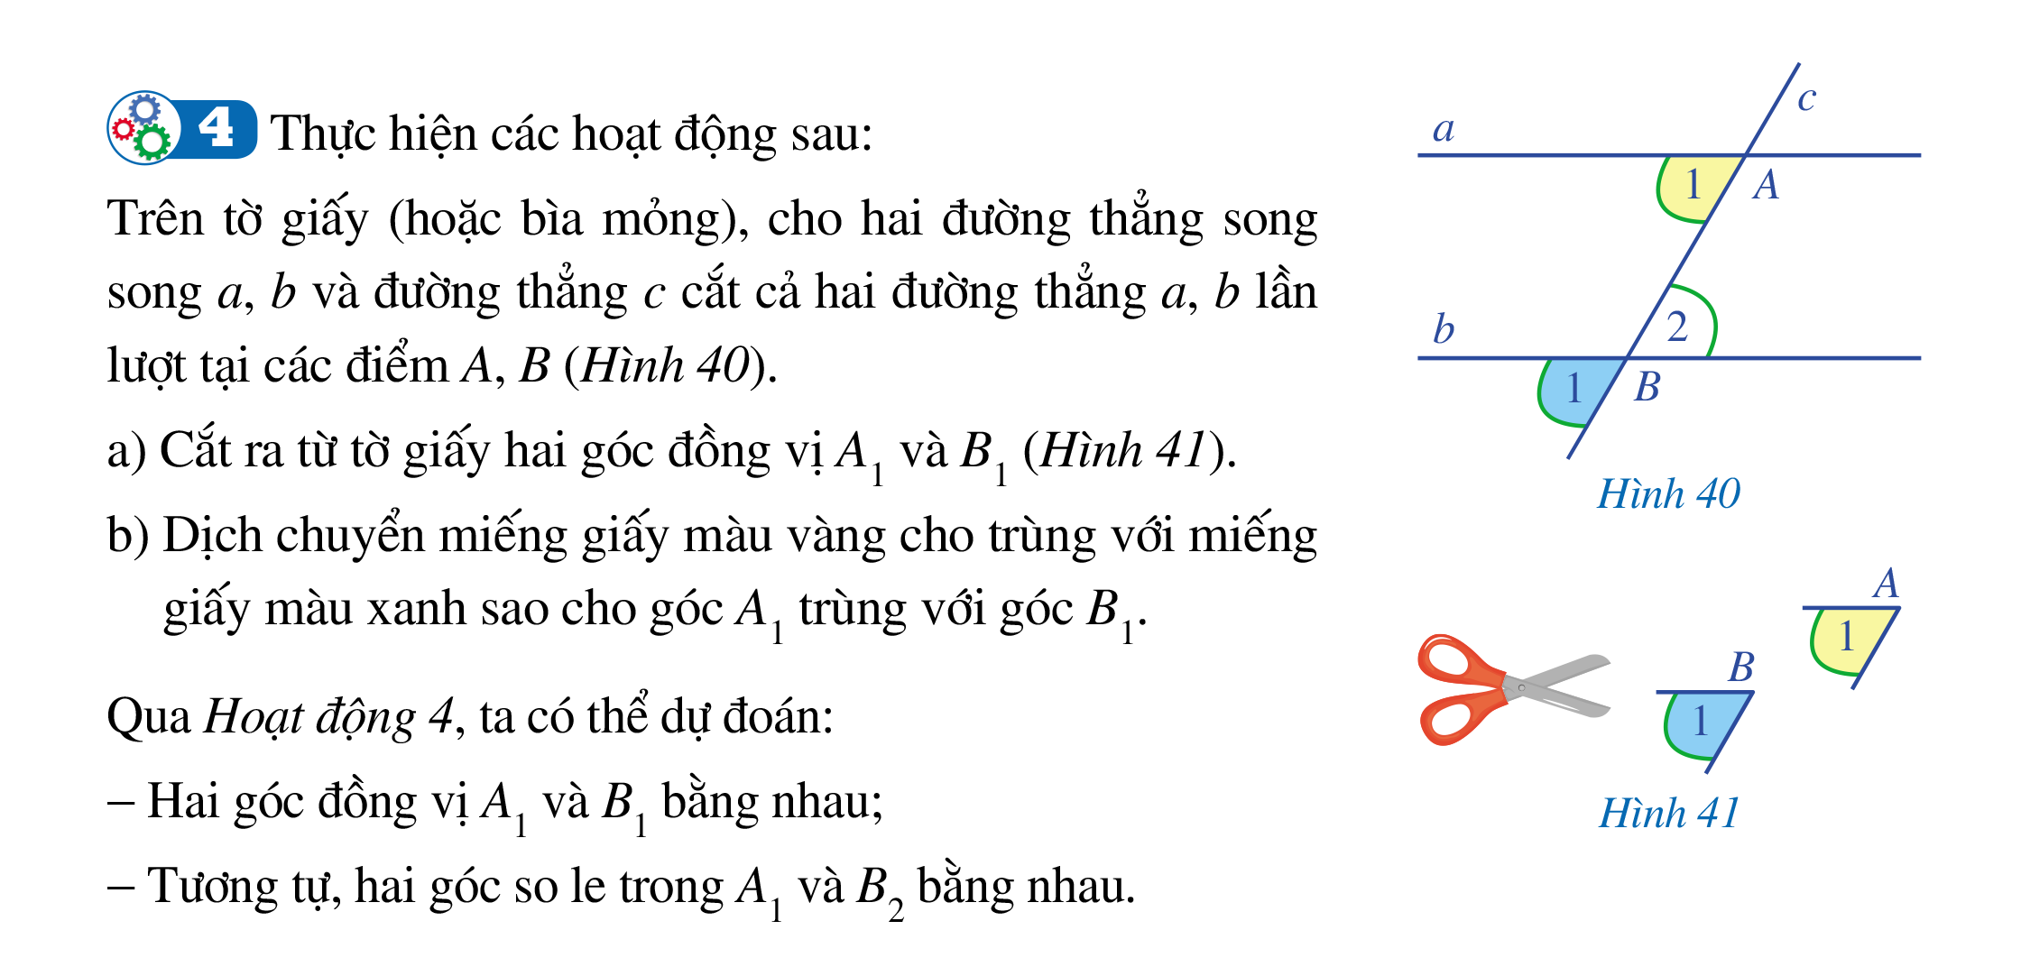
§ 3. HAI ĐƯỜNG THẲNG SONG SONG

Slide 12
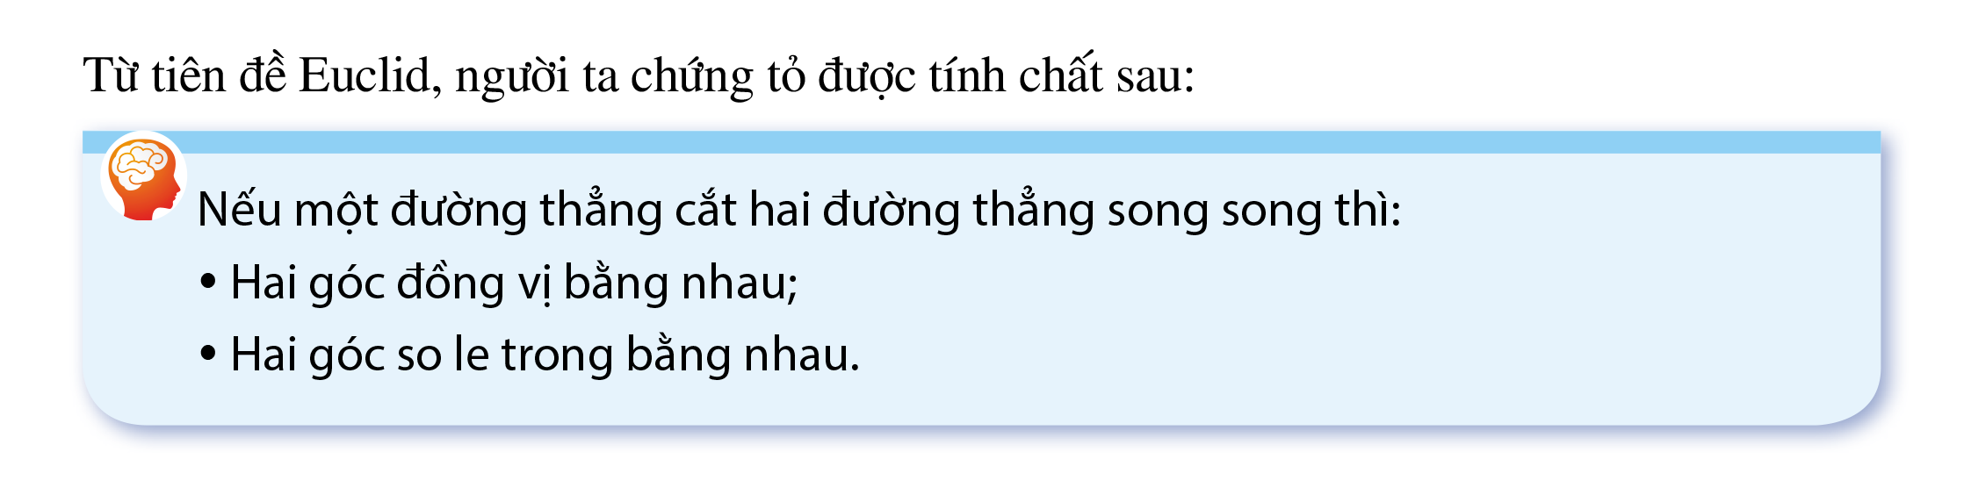
§ 3. HAI ĐƯỜNG THẲNG SONG SONG

Slide 13
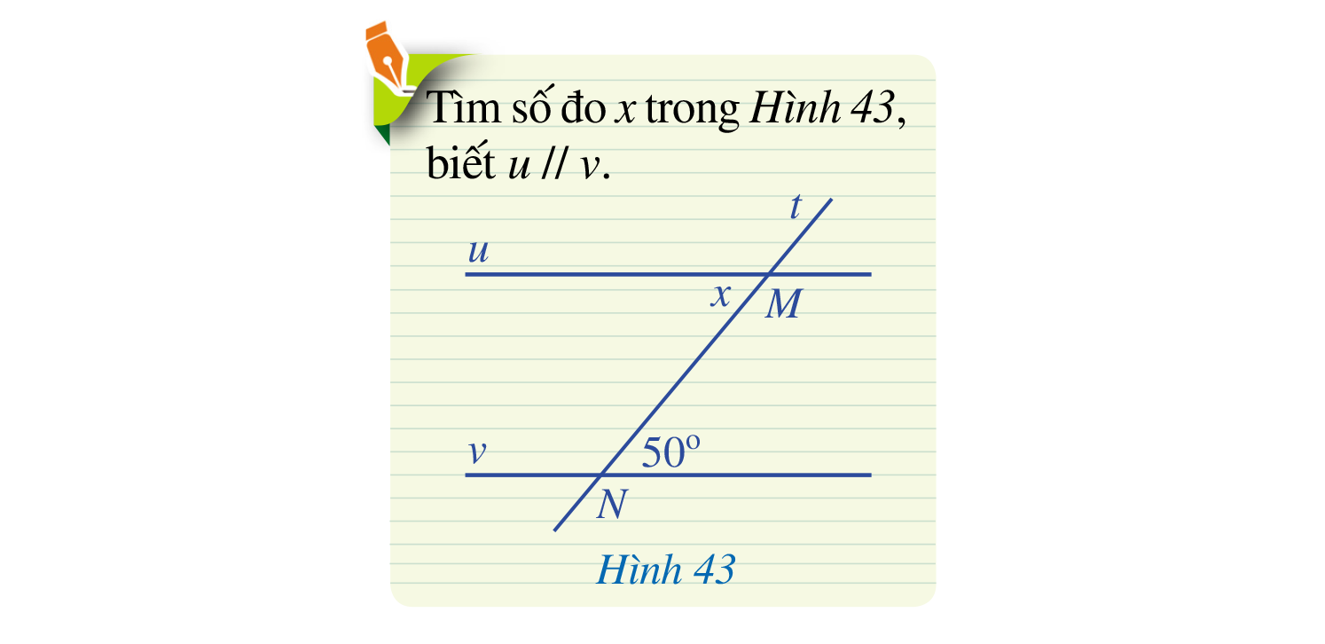
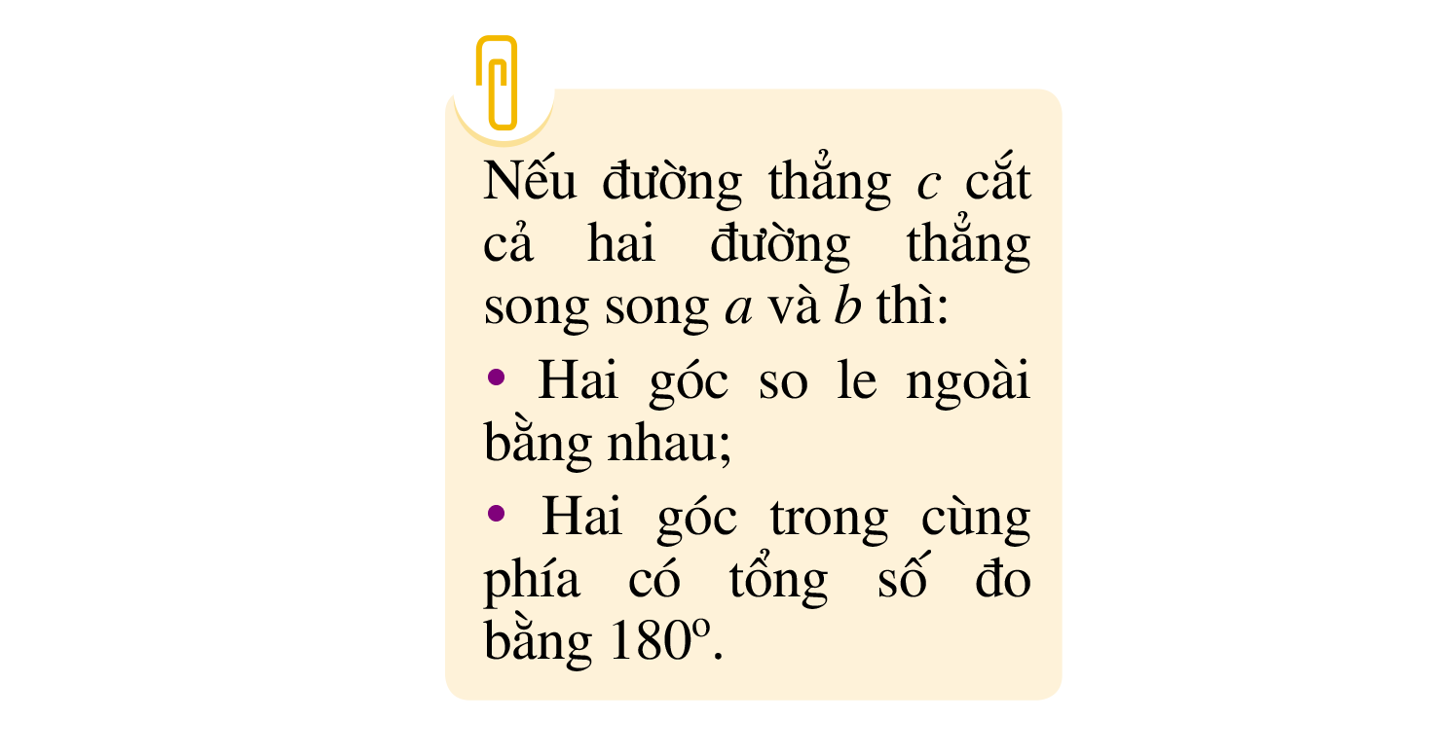
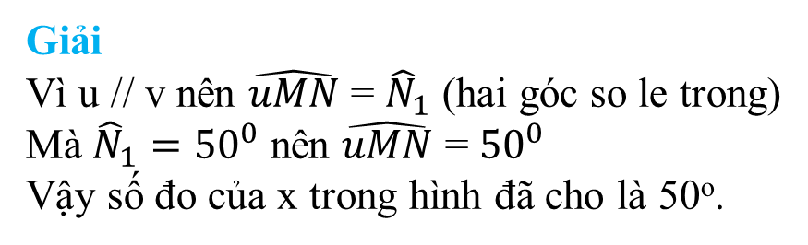
§ 3. HAI ĐƯỜNG THẲNG SONG SONG
1
Giải
Vì u // v nên $\hat{uMN}$ = ${\hat{N}}_{1}$ (hai góc so le trong)
Mà ${\hat{N}}_{1}={50}^{0}$ nên $\hat{uMN}$ = ${50}^{0}$
Vậy số đo của x trong hình đã cho là 50º.

Slide 14
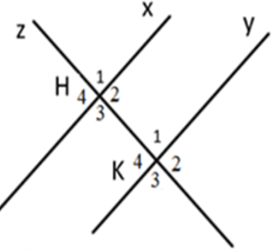
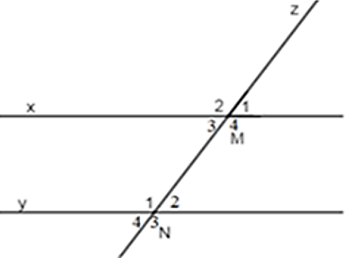
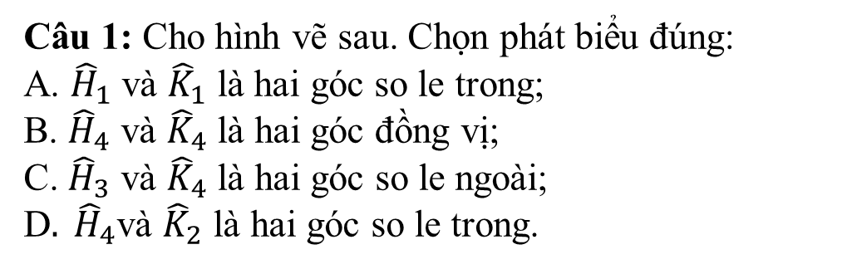
Câu 1: Cho hình vẽ sau. Chọn phát biểu đúng:
A. ${\hat{H}}_{1}$ và ${\hat{K}}_{1}$ là hai góc so le trong;
B. ${\hat{H}}_{4}$ và ${\hat{K}}_{4}$ là hai góc đồng vị;
C. ${\hat{H}}_{3}$ và ${\hat{K}}_{4}$ là hai góc so le ngoài;
D$. {\hat{H}}_{4}$và ${\hat{K}}_{2}$ là hai góc so le trong.
LUYỆN TẬP
Câu 2: Chọn một cặp góc so le trong trong hình vẽ sau:
Câu 3: Nếu đường thẳng c cắt hai đường thẳng a,b và trong các góc tạo thành có một cặp góc so le trong bằng nhau thì:
A. Hai góc trong cùng phía bằng nhau;
B. Hai góc đồng vị bằng nhau;
C. Hai góc so le trong còn lại có tổng bằng 120°;
D. Tất cả các đáp án trên đều đúng.

Slide 15
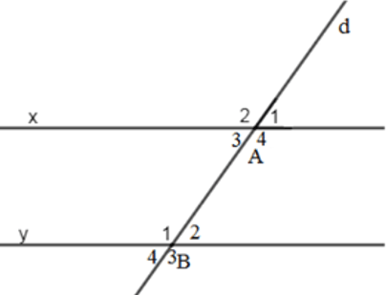
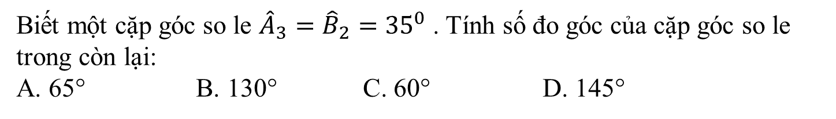
Câu 4: Nếu đường thẳng c cắt hai đường thẳng a,b và trong các góc tạo thành có một cặp góc đồng vị bằng nhau thì:
Hai góc trong cùng phía bằng nhau
Hai góc so le trong bù nhau
C. Hai góc trong cùng phía bù nhau
D. Tất cả các đáp án trên đều đúng
LUYỆN TẬP
Câu 5: Cho hình vẽ
Biết một cặp góc so le ${\hat{A}}_{3}={\hat{B}}_{2}={35}^{0}$ . Tính số đo góc của cặp góc so le trong còn lại:
A. 65° B. 130° C. 60° D. 145°

Slide 16
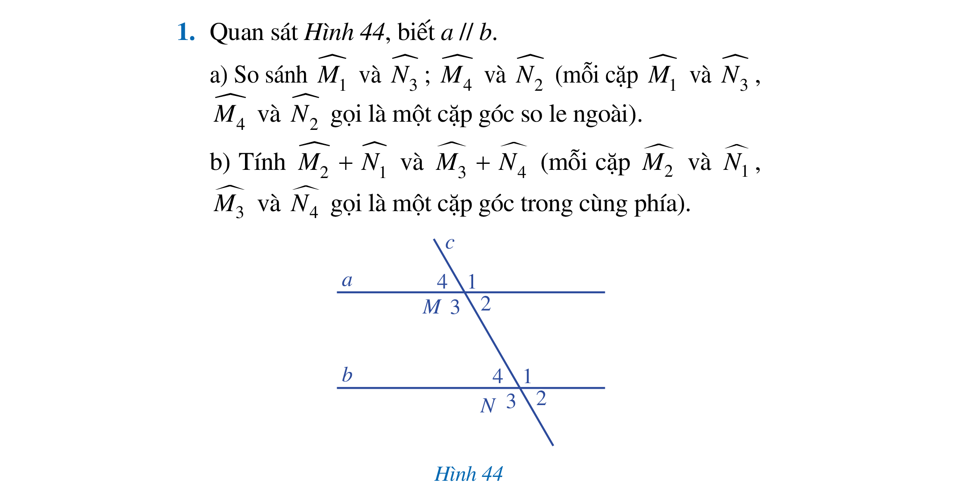
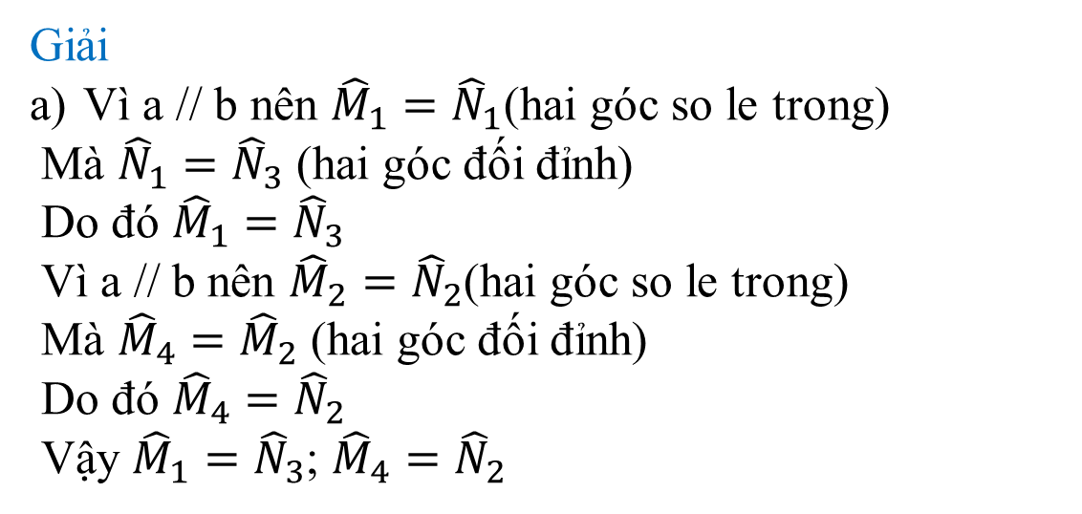
VẬN DỤNG
Giải
Vì a // b nên ${\hat{M}}_{1}={\hat{N}}_{1}$(hai góc so le trong)
Mà ${\hat{N}}_{1}={\hat{N}}_{3}$ (hai góc đối đỉnh)
Do đó ${\hat{M}}_{1}={\hat{N}}_{3}$
Vì a // b nên ${\hat{M}}_{2}={\hat{N}}_{2}$(hai góc so le trong)
Mà ${\hat{M}}_{4}={\hat{M}}_{2}$ (hai góc đối đỉnh)
Do đó ${\hat{M}}_{4}={\hat{N}}_{2}$
Vậy ${\hat{M}}_{1}={\hat{N}}_{3}$; ${\hat{M}}_{4}={\hat{N}}_{2}$

Slide 17
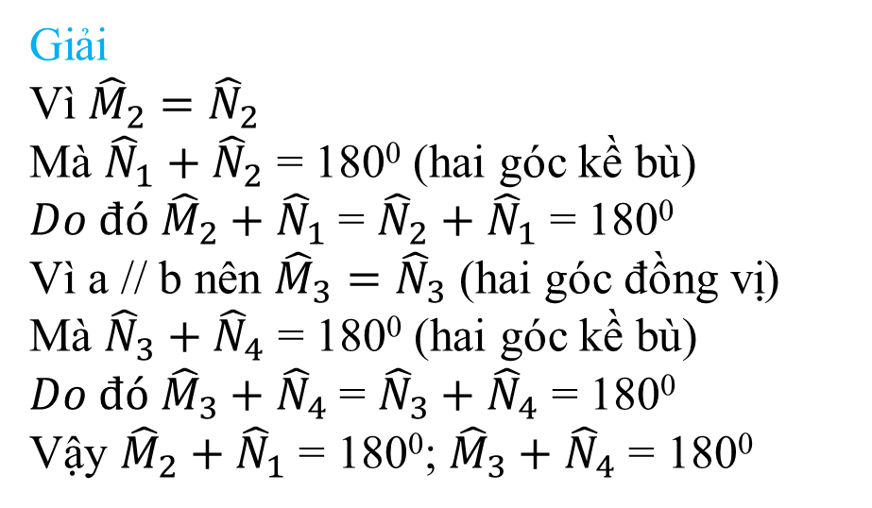
Giải
Vì ${\hat{M}}_{2}={\hat{N}}_{2}$
Mà ${\hat{N}}_{1}+{\hat{N}}_{2}$ = 180⁰ (hai góc kề bù)
$Do đó {\hat{M}}_{2}+{\hat{N}}_{1}$ = ${\hat{N}}_{2}+{\hat{N}}_{1}$ = 180⁰
Vì a // b nên ${\hat{M}}_{3}={\hat{N}}_{3}$ (hai góc đồng vị)
Mà ${\hat{N}}_{3}+{\hat{N}}_{4}$ = 180⁰ (hai góc kề bù)
$Do đó {\hat{M}}_{3}+{\hat{N}}_{4}$ = ${\hat{N}}_{3}+{\hat{N}}_{4}$ = 180⁰
Vậy ${\hat{M}}_{2}+{\hat{N}}_{1}$ = 180⁰; ${\hat{M}}_{3}+{\hat{N}}_{4}$ = 180⁰
VẬN DỤNG

Slide 18
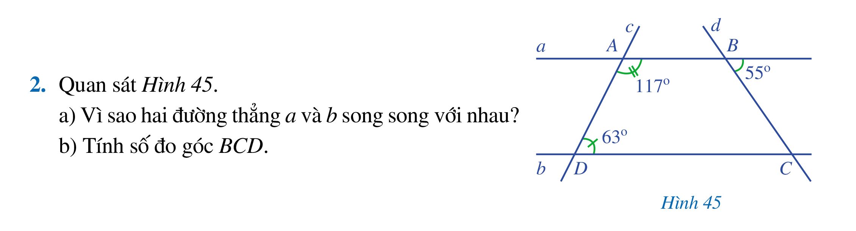
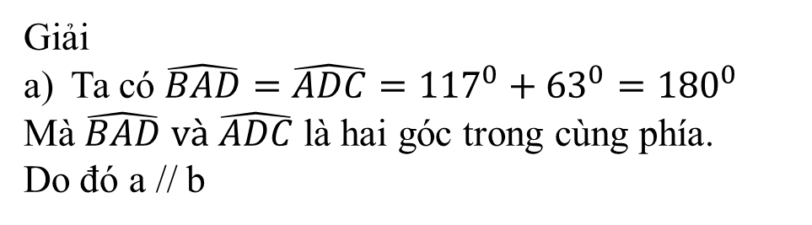
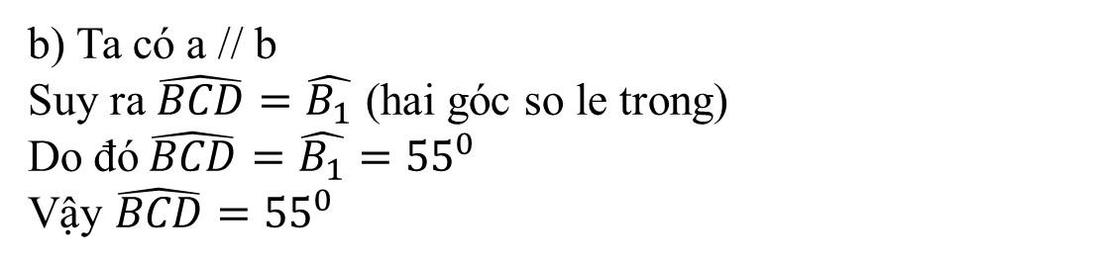
VẬN DỤNG
Giải
Ta có $\hat{BAD}=\hat{ADC}={117}^{0}+{63}^{0}={180}^{0}$
Mà $\hat{BAD} và \hat{ADC}$ là hai góc trong cùng phía.
Do đó a // b
b) Ta có a // b
Suy ra $\hat{BCD}=\hat{B_{1}}$ (hai góc so le trong)
Do đó$\hat{BCD}=\hat{B_{1}}={55}^{0}$
Vậy $\hat{BCD}={55}^{0}$

Slide 19
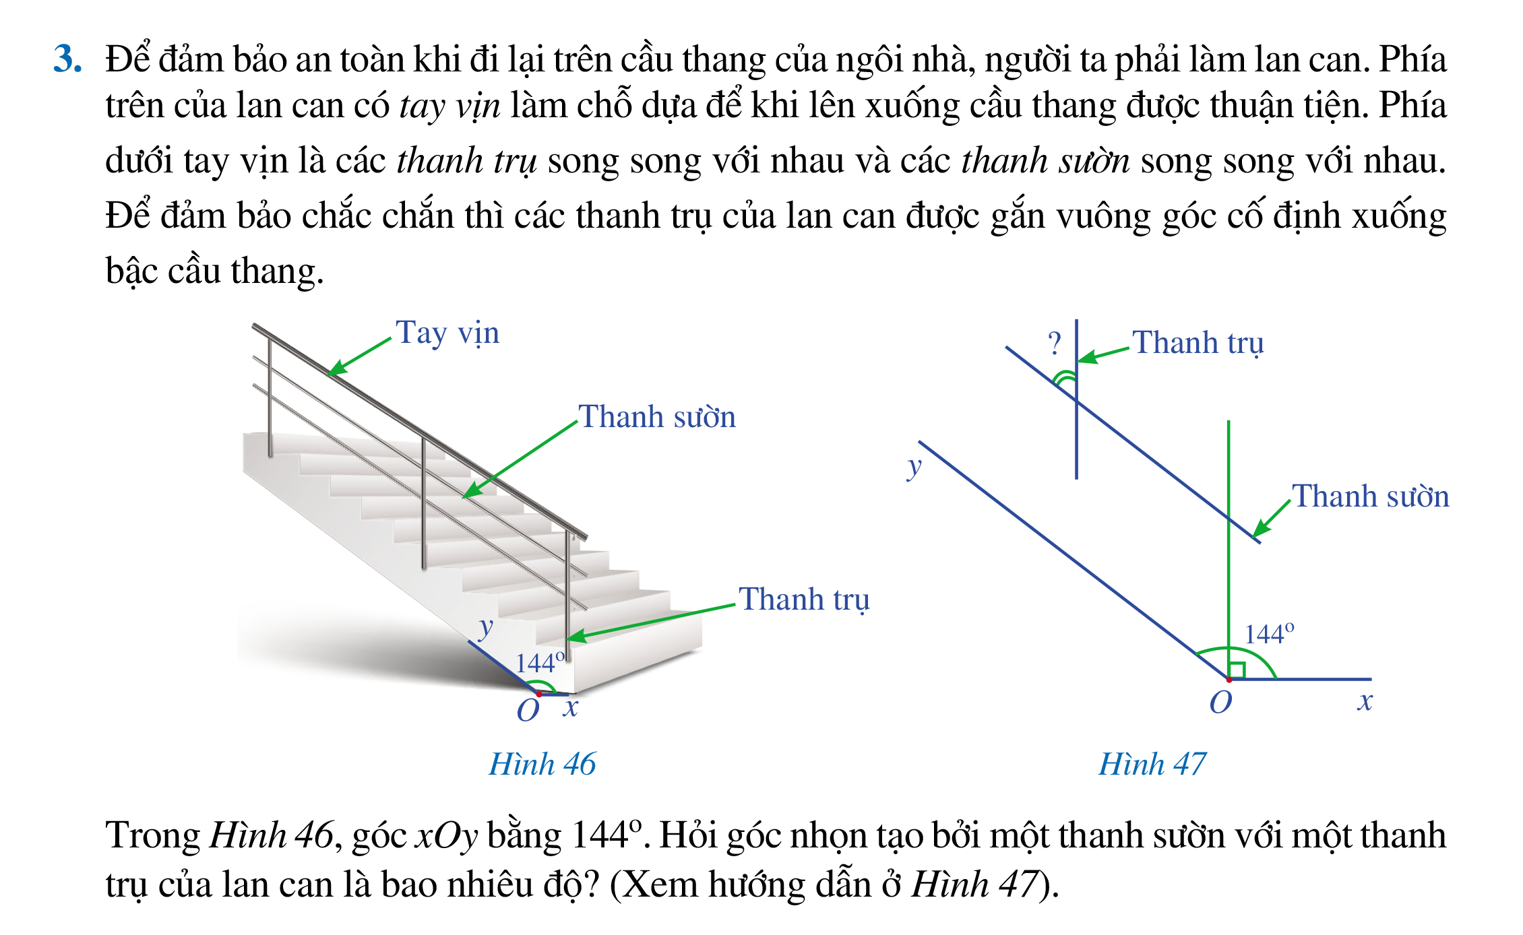
VẬN DỤNG

Slide 20
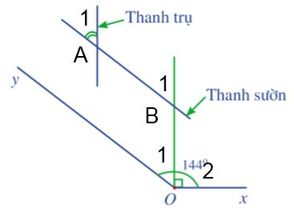



VẬN DỤNG
Giải
Vì các thanh sườn song song với nhau, các thanh trụ song song với nhau nên ta có các góc đồng vị bằng nhau :
${\hat{A}}_{1}={\hat{B}}_{1}$= ${\hat{O}}_{1}$
$${Ta có \hat{ O}}_{1}+{\hat{O}}_{2}=\text{1}\text{44}\text{0}$$
$mà {\hat{O}}_{2}=\text{90}\text{0}⇒{\hat{O}}_{1}$= 144⁰ – $\text{90}\text{0}$ =54⁰
Do đó ${\hat{A}}_{1}$= ${\hat{O}}_{1}$= 54⁰
Vậy góc nhọn tạo bởi một thanh sườn với một thanh trụ của lan can là 54⁰ .

Slide 21
- HS ôn lại các kiến thức về hai đường thẳng song song
- Hoàn thành các bài tập trong SBT.
- Chuẩn bị bài mới “Bài 4. Định lí” : Tìm một số tính chất toán học đã biết (đã học) có thể được phát biểu ở dạng “Nếu … thì”.
HƯỚNG DẪN VỀ NHÀ

